Slide 1
Determinazione dei macrocomponenti
Umidità · Ceneri · Proteine · Grassi · Carboidrati e zuccheri · Fibra
Testo di riferimento: Cabras P., Tuberoso C.I.G., Analisi dei prodotti alimentari, Piccin
Analisi chimiche · UD 2

Slide 2
Il quadro d’insieme: l’analisi prossimale
Lo schema classico (Weende, XIX sec.) scompone l’alimento in poche frazioni determinate con metodi convenzionali: il risultato dipende dal metodo, che va sempre dichiarato.
Umidità
perdita di peso all’essiccamento
Ceneri
residuo inorganico dopo incenerimento
Proteine
azoto totale × fattore di conversione
Grassi
estratto con solventi organici
Fibra
residuo indigeribile (metodo enzimatico)
Carboidrati
calcolati per differenza
carboidrati (g/100 g) = 100 − (umidità + ceneri + proteine + grassi + fibra)
Etichetta nutrizionale (Reg. UE 1169/2011): energia calcolata con fattori fissi – carboidrati 4, proteine 4, grassi 9, fibra 2, alcol 7, acidi organici 3 kcal/g.

Slide 3
Umidità
L’acqua negli alimenti è presente in forme con diverso grado di interazione con la matrice:
acqua libera: trattenuta per capillarità negli spazi della matrice; si comporta come acqua pura, fa da solvente ed è disponibile per microrganismi e reazioni chimiche ed enzimatiche;
acqua legata: interagisce fortemente con gruppi polari di proteine e polisaccaridi (legami a idrogeno, ioni); non congela, non fa da solvente e si allontana con difficoltà.
Perché misurarla
controllo delle materie prime in entrata e della resa
conformità ai limiti di legge (es. farine, formaggi, salumi)
stabilità e shelf-life
base per esprimere gli altri risultati sulla sostanza secca
Il contenuto di umidità è un dato di composizione; la disponibilità dell’acqua è descritta invece dall’attività dell’acqua (slide seguente).

Slide 4
Umidità e attività dell’acqua (a_{w})
a_{w} = p / p₀
Gruppo di microrganismi | a_{w} minima indicativa
maggior parte dei batteri | ≈ 0,91
maggior parte dei lieviti | ≈ 0,88
maggior parte delle muffe | ≈ 0,80
muffe xerofile, lieviti osmofili | ≈ 0,61
p = tensione di vapore dell’acqua sull’alimento; p₀ = tensione di vapore dell’acqua pura alla stessa temperatura. Varia da 0 a 1 e coincide con l’umidità relativa di equilibrio / 100.
Due alimenti con la stessa umidità possono avere a_{w} diversa: conta quanta acqua è “disponibile”, non quanta ce n’è.
Sotto a_{w} ≈ 0,6 non c’è crescita microbica; restano possibili ossidazione lipidica e imbrunimento non enzimatico, che ha un massimo a a_{w} intermedie.
L’a_{w} si misura con igrometri a punto di rugiada o a sensore capacitivo, non per essiccamento.

Slide 5
Umidità: metodo per essiccamento in stufa
Pulire il contenitore (capsula, crogiolo o vaschetta) e sciacquare con acqua di grado analitico.
Portarlo in stufa a 105 °C per almeno 30 minuti.
Lasciar raffreddare in essiccatore per 10–15 minuti e determinare la tara.
Triturare finemente l’alimento (con l’omogeneizzatore evitare di surriscaldarlo).
Pesare accuratamente circa 5–10 g di campione nel contenitore e annotarne la massa.
Essiccare in stufa per almeno 3 ore, o fino a peso costante.
Raffreddare in essiccatore per 10–15 minuti e determinare la massa finale.
umidità % = (m₁ − m₂) / m₀ × 100
m₀ = massa del campione; m₁ = contenitore + campione prima; m₂ = contenitore + campione dopo l’essiccamento
Sostanza secca % = 100 − umidità %
Peso costante: due pesate successive, separate da un ulteriore essiccamento, che differiscono meno di un valore prefissato (es. 1 mg).

Slide 6
Condizioni di essiccamento e fonti di errore
Le condizioni dipendono dalla matrice
metodo generale: 105 °C fino a peso costante
cereali e derivati (ICC 110/1, ISO 712): 130–133 °C, 90 min per le farine, 2 h per le granelle
prodotti ricchi di zuccheri: stufa sotto vuoto a 60–70 °C
Il risultato è convenzionale
a 130 °C la perdita di peso è stata tarata sul metodo di riferimento (ICC 109): i due metodi danno lo stesso valore, non lo stesso “vero” contenuto d’acqua
Principali fonti di errore
sovrastima
perdita di altri composti volatili (etanolo, acidi volatili, aromi); decomposizione degli zuccheri (fruttosio) e reazioni di Maillard che liberano acqua
sottostima
acqua legata non allontanata; ossidazione dei lipidi che aumenta il peso; formazione di crosta superficiale; riassorbimento di umidità durante il raffreddamento
Fonti: ICC Standard 110/1; ISO 712 (130–133 °C, 90 min per le farine).

Slide 7
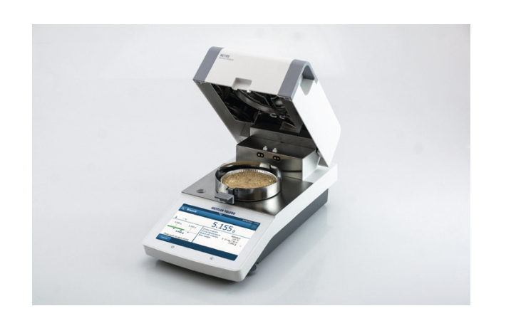
Metodi rapidi per l’umidità
Termobilancia (analizzatore alogeno): una lampada alogena o IR riscalda il campione posto su una bilancia integrata, che registra la perdita di peso in continuo. Risultato in pochi minuti.
È un metodo termogravimetrico come la stufa: le condizioni (temperatura, criterio di fine) vanno validate rispetto al metodo di riferimento.
Campione | Termobilancia: media % | sd | tempo (min) | Stufa: media % | sd | tempo (min)
Biscotto | 2,38 | 0,02 | 4–5 | 2,35 | 0,07 | 240
Impasto per biscotti | 19,81 | 0,09 | 25 | 19,73 | 0,24 | 240
Farina di frumento | 11,00 | 0,08 | 6–7 | 11,03 | 0,09 | 120
Latte in polvere | 4,61 | 0,10 | 6–7 | 4,67 | 0,02 | 240
Burro | 15,11 | 0,09 | 5–6 | 15,13 | 0,07 | 240
Cacao in polvere | 1,09 | 0,05 | 2–3 | 1,08 | 0,01 | 240
Altri metodi: titolazione Karl Fischer (specifica per l’acqua, adatta a basse umidità e matrici con volatili); spettroscopia NIR (rapida, non distruttiva, richiede calibrazione).

Slide 8
Ceneri
Ceneri: residuo inorganico che rimane dopo la distruzione termica o per ossidazione completa della componente organica di un alimento.
Valutazione nutrizionale
indica il contenuto totale di minerali, una delle voci dell’analisi prossimale
Qualità e genuinità
es. grado di abburattamento delle farine, aggiunte di sali, contaminazione con terra
Preparazione del campione
la mineralizzazione precede la determinazione dei singoli elementi (assorbimento atomico, ICP-OES, ICP-MS)
Il dato è espresso in % m/m sul tal quale o sulla sostanza secca, e va sempre specificato.

Slide 9
Ceneri: mineralizzazione a secco e per via umida
Via secca (incenerimento)
muffola a 500–600 °C (tipicamente 550 °C) fino a residuo bianco-grigio e peso costante
la sostanza organica si ossida a CO₂, H₂O e ossidi di azoto
semplice, molti campioni insieme, nessun reagente
possibili perdite di elementi volatili (Hg, As, Se, in parte Pb e Cd)
Via umida (digestione acida)
ossidazione con acidi forti e ossidanti (HNO₃, H₂SO₄, H₂O₂), anche in microonde
la sostanza organica viene distrutta a temperatura più bassa; i metalli passano in soluzione
minori perdite di volatili: preferita per l’analisi degli elementi
non fornisce il dato gravimetrico delle ceneri
ceneri % = m_{ceneri} / m_{campione} × 100
Accorgimenti
alimenti ricchi di acqua: essiccare prima dell’incenerimento
alimenti ricchi di grassi: sgrassare o carbonizzare lentamente per evitare proiezioni

Slide 10
Determinazione delle proteine negli alimenti
Per determinare la quantità di proteine negli alimenti è importante disporre di metodi analitici standardizzati. Le diverse industrie alimentari utilizzano metodi diversi per quantificare il contenuto proteico.
La corretta determinazione del contenuto proteico è importante perché spesso stabilisce il valore economico del prodotto e ne indica un importante valore nutrizionale.
Metodi basati sull’azoto
Kjeldahl, Dumas: misurano l’azoto totale, convertito in proteina con un fattore
metodi di riferimento per l’etichettatura e il commercio
Metodi basati su proprietà delle proteine
colorimetrici (Biureto, Lowry, BCA, Bradford), assorbimento UV a 280 nm, fluorescenza
analisi degli amminoacidi dopo idrolisi (proteina “vera”)

Slide 11
Metodi di quantificazione delle proteine a confronto
Metodo | Vantaggi | Svantaggi
Kjeldahl – digestione acida, azoto ammoniacale titolato | metodo standard, facilmente confrontabile tra laboratori | non misura la proteina vera; con il fattore 6,25 può sovrastimare
Dumas – combustione | rapido, senza reagenti chimici, molti campioni in serie | strumento costoso; misura anche N non proteico
Spettroscopia UV (280 nm) | semplice, nessun reattivo | molte interferenze da altri composti che assorbono
Biureto, BCA, Lowry – chelazione del rame | minore variabilità tra proteine; compatibili con molti tensioattivi | incompatibili con agenti riducenti (es. DTT)
Bradford – legame del Coomassie | rapido, a temperatura ambiente | risposta variabile tra proteine; interferenza dei detergenti
Fluorescenza (es. Qubit) | molto sensibile, poca proteina | richiede un fluorimetro
Amminoacidi dopo idrolisi (HPLC) | accurato: “proteina vera” | costoso, lungo, richiede l’idrolisi
Rielaborato da una tabella di letteratura (metodi di quantificazione delle proteine: vantaggi e svantaggi).

Slide 12
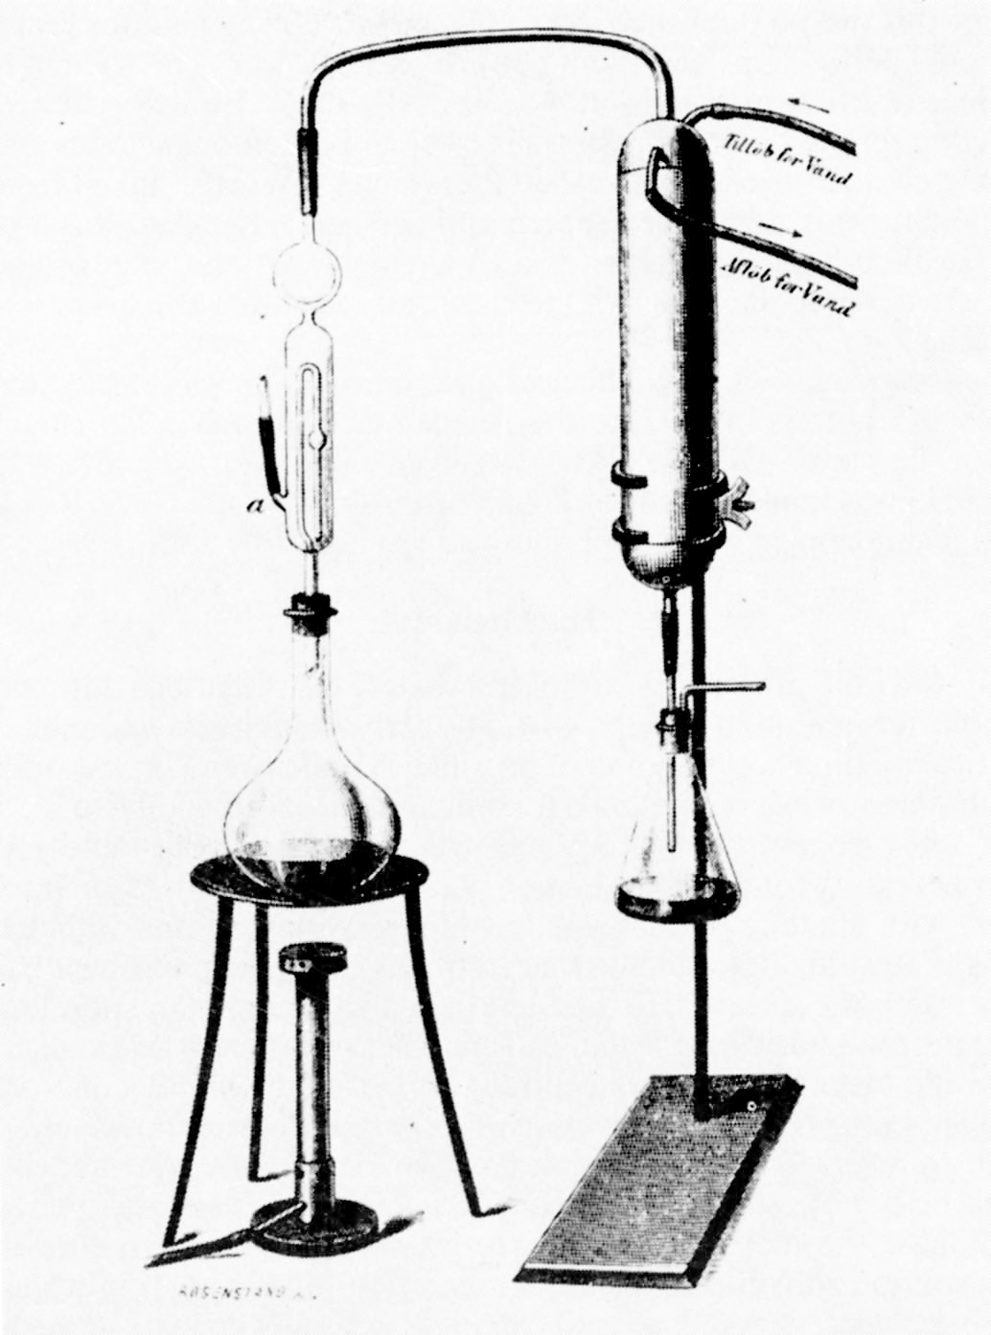
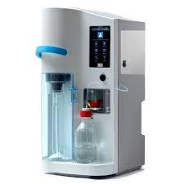
Metodo Kjeldahl: principio
Il campione viene digerito con acido solforico concentrato a caldo: l’azoto organico è convertito in ione ammonio, poi distillato come ammoniaca e titolato.
Dall’azoto si risale alla proteina con un fattore di conversione F:
proteine % = N % × F F = 6,25 (= 100 / 16)
6,25 presuppone che le proteine contengano il 16 % di azoto e che tutto l’azoto sia proteico. Il contenuto reale varia (~13–19 %), quindi per molti alimenti si usano fattori specifici (fattori di Jones).
Il metodo misura l’azoto totale: anche quello non proteico (urea, nitrati, amminoacidi liberi, melammina).
apparato storico e distillatore moderno

Slide 13
Le fasi del metodo Kjeldahl
1 · Digestione
campione + H₂SO₄ conc. + catalizzatore (CuSO₄; K₂SO₄ per innalzare il punto di ebollizione), a 380–420 °C
l’azoto organico diventa (NH₄)₂SO₄; C e H si ossidano a CO₂ e H₂O
2 · Distillazione
si aggiunge NaOH in eccesso: NH₄⁺ + OH⁻ → NH₃ + H₂O
l’ammoniaca viene distillata in corrente di vapore e raccolta in una soluzione di acido borico (2–4 %)
3 · Titolazione
NH₃ + H₃BO₃ → NH₄⁺ + H₂BO₃⁻
il borato si titola con HCl a titolo noto; indicatore misto rosso metile/verde di bromocresolo
variante: raccolta in acido standard in eccesso e retrotitolazione con NaOH
La fenolftaleina non è adatta: vira in ambiente basico, mentre il punto finale della titolazione dell’ammoniaca cade in zona acida (pH ≈ 5).
Fonti: AOAC 2001.11; Cabras e Tuberoso, Analisi dei prodotti alimentari.

Slide 14
Kjeldahl: calcolo ed esempio
N % = (V_{camp} − V_{bianco}) · M_{HCl} · 14,007 · 100 / (m · 1000)
V in mL di HCl, M in mol/L, m = massa del campione in g, 14,007 = massa molare dell’azoto. La prova in bianco (solo reagenti) corregge l’azoto dei reattivi.
Esempio – farina di frumento
m = 1,000 g · V(camp.) = 12,50 mL · V(bianco) = 0,20 mL · HCl 0,1000 M
N = 12,30 mL × 0,1000 mmol/mL × 14,007 mg/mmol = 17,23 mg → N = 1,723 %
proteine = 1,723 × 5,70 = 9,82 % (con F = 6,25 si otterrebbe 10,77 %)

Slide 15
Fattori di conversione azoto → proteine
Alimento | F
Latte e derivati | 6,38
Carne, uova, mais | 6,25
Riso | 5,95
Frumento, granella intera | 5,83
Frumento, farina (endosperma) | 5,70
Soia | 5,71
Arachidi | 5,46
Fattori di Jones (1931–1941): calcolati dal contenuto di azoto delle proteine di ciascun alimento.
Per l’etichettatura il Reg. (UE) 1169/2011 definisce le proteine come azoto totale (Kjeldahl) × 6,25.
L’azoto non proteico è in genere il 5–10 % dell’azoto totale, ma può arrivare a ~20 % in prodotti ittici e crostacei.
Caso melammina (2008): aggiunta a latte e mangimi per aumentare l’azoto “apparente”; né Kjeldahl né Dumas la distinguono dalle proteine.
Fonti: FAO, Food energy – methods of analysis and conversion factors (2003), Tab. 2.1; FAO/INFOODS Guidelines.

Slide 16
Metodo Dumas (combustione)
Combustione del campione in O₂ a 900–1000 °C
Riduzione degli ossidi di azoto (NOₓ) a N₂ su rame
Rimozione di H₂O e CO₂
Rivelazione di N₂ a conducibilità termica (TCD)
Vantaggi
pochi minuti per campione, automatizzabile
nessun reagente tossico (niente H₂SO₄ concentrato)
metodo ufficiale (es. AOAC 992.15, ISO 16634)
Limiti
strumento costoso, piccola quantità di campione (omogeneità!)
misura tutto l’azoto, compresi nitrati e nitriti: risultati di solito leggermente superiori al Kjeldahl

Slide 17
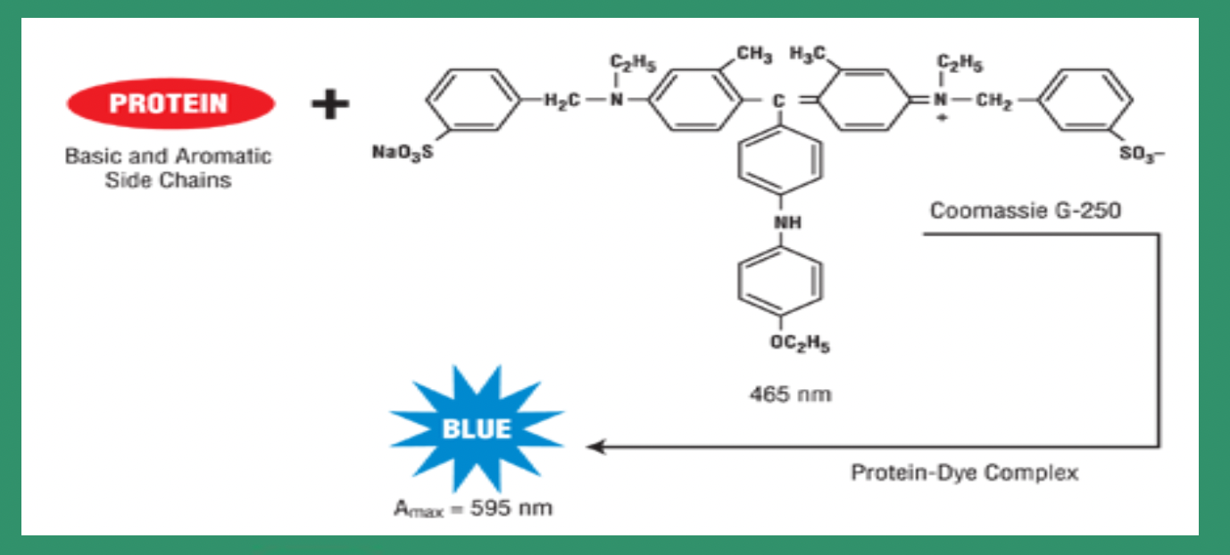
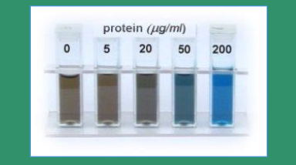
Metodo Bradford
Il saggio (M. M. Bradford, 1976) usa il colorante Coomassie Brilliant Blue G-250 in soluzione acida.
Il colorante si lega alle proteine soprattutto tramite i residui basici (arginina, lisina, istidina) e con interazioni idrofobiche con quelli aromatici (triptofano, tirosina, fenilalanina).
Il colorante libero è nella forma cationica, rossa, con massimo a ~465–470 nm. Legato alla proteina si stabilizza nella forma anionica blu con massimo a 595 nm.
L’assorbanza a 595 nm è proporzionale al contenuto proteico, entro un intervallo limitato.
Il colore vira dal bruno-rosso al blu all’aumentare della proteina (µg/mL).

Slide 18
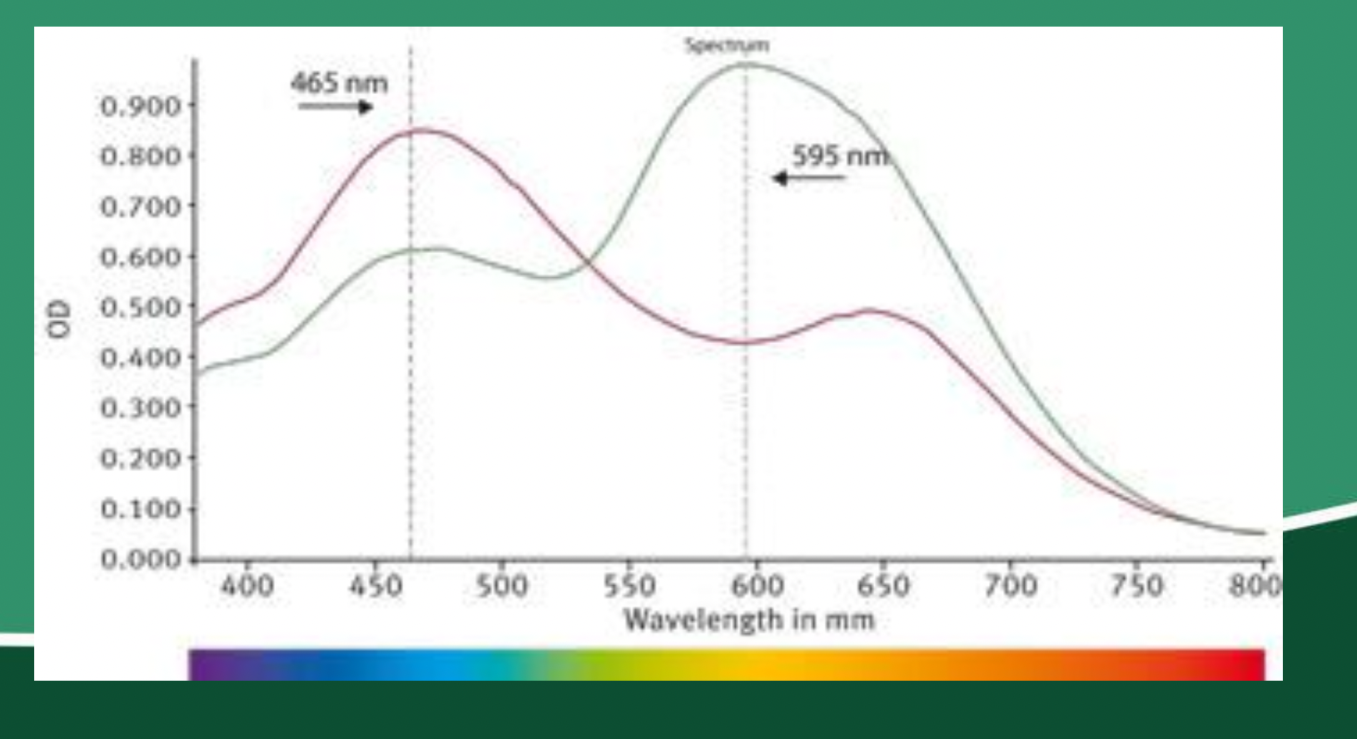
Bradford: lo spostamento dello spettro
curva rossa: colorante libero, massimo a 465 nm
curva verde: colorante legato, massimo a 595 nm
Si legge a 595 nm, dove la differenza è massima; anche il bianco assorbe (colorante libero), perciò va sempre sottratto.
Limiti: la risposta varia da proteina a proteina (dipende dal contenuto di Arg e aromatici); interferiscono detergenti e basi forti.

Slide 19
Bradford: retta di taratura con BSA
La retta di taratura correla l’assorbanza alla concentrazione, per determinare la quantità incognita di un campione rispetto a uno standard. Come standard si usa l’albumina sierica bovina (BSA).
Misurare l’assorbanza di soluzioni a concentrazione crescente di BSA e del bianco (soluzione senza proteina).
Misurare l’assorbanza dei campioni incogniti.
Sottrarre a tutte le letture il valore del bianco.
Costruire la retta: assorbanza in ordinata (y), concentrazione di BSA in ascissa (x).
Ricavare la concentrazione dei campioni: x = (y − b) / a.
A 595
BSA (µg/mL)

Slide 20
Grassi totali: principi generali
Il “grasso” determinato è la frazione estraibile con solventi organici nelle condizioni del metodo: trigliceridi, ma anche fosfolipidi, steroli, pigmenti e cere. Il dato dipende dal solvente e dal pretrattamento.
Estrazione diretta
Soxhlet (etere di petrolio, esano): lipidi “liberi”, soprattutto neutri
adatta a prodotti secchi, di origine vegetale
Idrolisi + estrazione
idrolisi acida (HCl) che libera i lipidi legati a proteine e carboidrati (Weibull-Stoldt)
per prodotti di origine animale, cotti, estrusi
Miscele polari/apolari
cloroformio/metanolo (Folch, Bligh & Dyer): estraggono anche i lipidi polari
metodi di riferimento per i tessuti

Slide 21
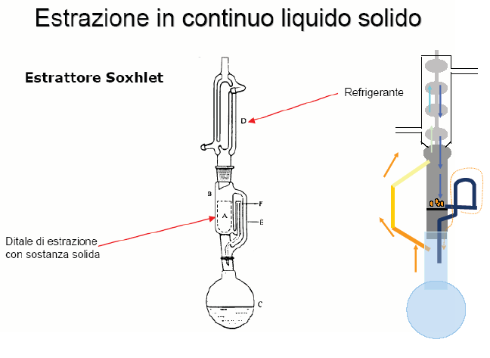
Estrazione in continuo: il Soxhlet
Il campione essiccato e macinato, in un ditale di cellulosa, viene estratto ciclicamente dal solvente che evapora dal pallone, condensa nel refrigerante e ricade sul campione.
Quando il sifone si riempie, l’estratto torna nel pallone: il campione è sempre a contatto con solvente puro.
Solvente: etere di petrolio (p.e. 40–60 °C); estrazione per ~6 h (Reg. CE 152/2009). Il grasso si determina per pesata dopo evaporazione del solvente ed essiccamento.

Slide 22
Grassi totali: metodo Folch
Omogeneizzare il campione con cloroformio/metanolo (2:1, v/v) fino a un volume pari a 20 volte quello del campione (1 g in 20 mL); agitare 15–20 minuti a temperatura ambiente.
Filtrare l’omogenato (carta da filtro piegata) o centrifugare per recuperare la fase liquida.
Lavare con 0,2 volumi di acqua o di NaCl 0,9 % (4 mL per 20 mL), agitare sul vortex e centrifugare a bassa velocità (2000 giri/min) per separare le due fasi.
Eliminare la fase superiore e sciacquare l’interfaccia una o due volte con metanolo/acqua (1:1).
Evaporare la fase inferiore (cloroformio con i lipidi) all’evaporatore rotante, o sotto flusso di azoto se il volume è inferiore a 2–3 mL.
Determinare per pesata il contenuto di grassi totali.
Folch J., Lees M., Sloane Stanley G.H., J. Biol. Chem. 226 (1957) 497–509.

Slide 23
Perché il metodo Folch funziona
1 · Monofase
CHCl₃/MeOH 2:1 + acqua del campione formano un’unica fase
il metanolo rompe i legami lipidi-proteine e disidrata la matrice; il cloroformio scioglie i lipidi
2 · Separazione
con l’acqua salina si arriva al rapporto CHCl₃/MeOH/H₂O ≈ 8:4:3 e il sistema si separa in due fasi
il sale riduce la perdita di lipidi acidi nella fase acquosa
3 · Due fasi
inferiore: cloroformio con i lipidi (anche fosfolipidi)
superiore: metanolo-acqua con zuccheri, amminoacidi, sali
Alternative: Bligh & Dyer (1959), che usa meno solvente ed è adatto a tessuti ricchi d’acqua; estrazione con MTBE, che evita il cloroformio, solvente tossico.

Slide 24
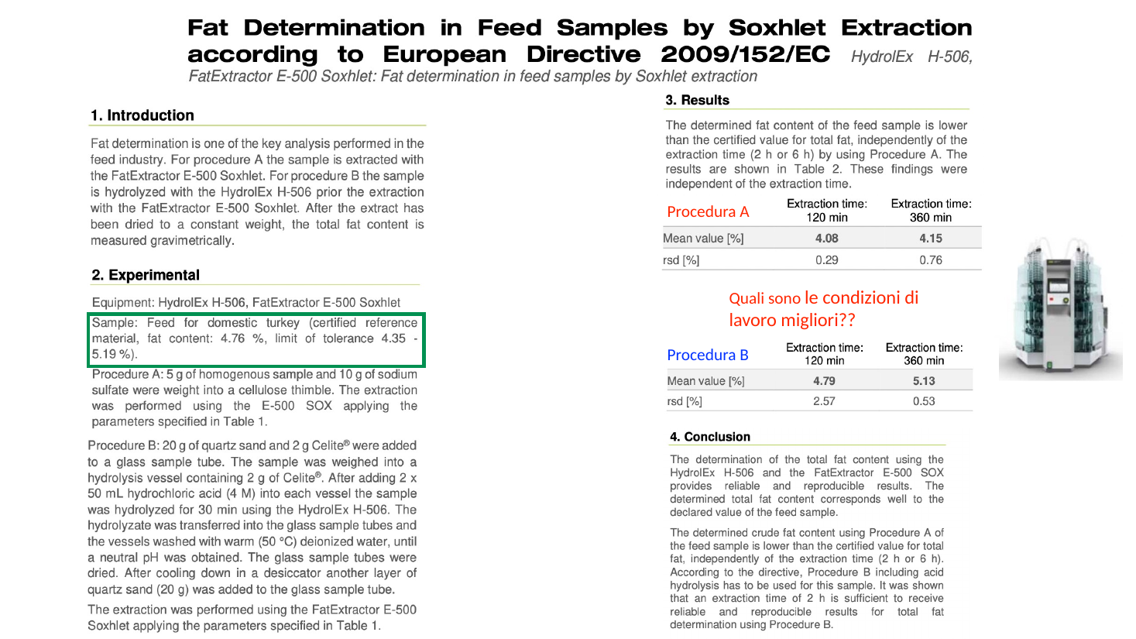
Soxhlet diretto o con idrolisi? Il Reg. (CE) 152/2009
Quali sono le condizioni di lavoro migliori?
Procedura A: estrazione diretta con etere di petrolio; mangimi di origine vegetale.
Procedura B: ebollizione 1 h con HCl 3 mol/L, filtrazione, poi estrazione come in A; origine animale, mangimi composti, prodotti estrusi, glutine, lieviti.
Se B dà un risultato più alto di A, vale il risultato di B: l’idrolisi libera i lipidi legati a proteine e carboidrati.
Fonte: Reg. (CE) 152/2009, Allegato III, parte H.

Slide 25
Carboidrati: classificazione e strategia analitica
Classe | Esempi | Come si determinano
Monosaccaridi | glucosio, fruttosio, galattosio | riducenti (Fehling), enzimatici, HPLC
Disaccaridi | saccarosio, lattosio, maltosio | come sopra; il saccarosio dopo inversione
Oligosaccaridi | raffinosio, fruttoligosaccaridi | HPLC, idrolisi
Polisaccaridi disponibili | amido, glicogeno | idrolisi enzimatica → glucosio
Polisaccaridi non digeribili | cellulosa, pectine, β-glucani | fibra alimentare (metodo enzimatico-gravimetrico)
Nell’etichetta i carboidrati sono spesso calcolati per differenza: accumulano gli errori di tutte le altre determinazioni. I metodi diretti misurano classi specifiche.

Slide 26


Carboidrati totali: metodo fenolo-acido solforico
Il metodo determina tutte le classi di carboidrati: mono- e disaccaridi, oligo- e polisaccaridi (Dubois et al., 1956).
L’assorbività varia da carboidrato a carboidrato, quindi il dato si esprime rispetto allo zucchero più rappresentativo del campione.
Principio del metodo
furfurale
idrolisi acida: l’acido solforico concentrato scinde poli- e disaccaridi in monosaccaridi
i pentosi vengono disidratati a furfurale, gli esosi a idrossimetilfurfurale
questi reagiscono con il fenolo dando un colore giallo-arancio, letto a ~490 nm (esosi) o ~480 nm (pentosi)
calibrazione in xilosio se prevalgono i pentosi, in glucosio se prevalgono gli esosi
5-idrossimetilfurfurale

Slide 27
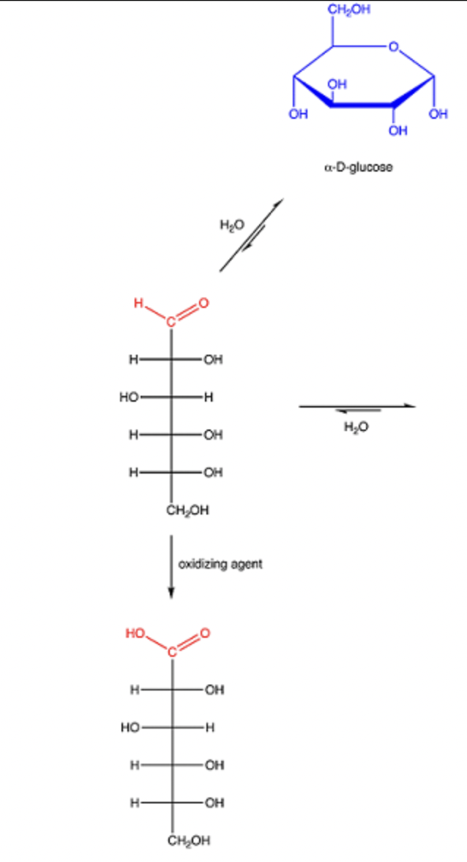
Zuccheri riducenti
Gli zuccheri riducenti sono carboidrati che vengono ossidati da ossidanti deboli in soluzione basica (es. Cu²⁺).
La proprietà caratteristica è dare in soluzione una forma aperta che contiene un gruppo aldeidico libero (carbonio anomerico emiacetalico non impegnato).
Esempio: l’α-D-glucosio, emiacetale ciclico, in acqua è in equilibrio con la forma aperta; il gruppo aldeidico può essere ossidato a gruppo carbossilico.
Riducenti: glucosio, fruttosio (in ambiente basico si isomerizza via enediolo), maltosio, lattosio. Non riducente: saccarosio, finché non viene idrolizzato (inversione).

Slide 28
Il reattivo di Fehling
Fehling A
solfato di rame(II) – soluzione blu
Fehling B
NaOH + tartrato di sodio e potassio (sale di Seignette) – incolore; il tartrato complessa Cu²⁺ e ne impedisce la precipitazione come idrossido
Le due soluzioni si conservano separate e si mescolano a volumi uguali al momento dell’uso; se in B si forma un precipitato, va filtrata.
A caldo e in ambiente basico gli zuccheri riducenti riducono Cu²⁺ a Cu⁺, che precipita come ossido di rame(I), Cu₂O, rosso mattone.
Lo zucchero si determina misurando il volume di soluzione zuccherina necessario a ridurre completamente un volume noto di reattivo: il campione è nella buretta, il reattivo nella beuta.

Slide 29
Titolazione di Fehling (Lane-Eynon) e calcolo
Stima preliminare del contenuto zuccherino (es. per via densimetrica) e diluizione fino allo 0,5–1 %.
Portare a ebollizione 10 mL di Fehling (5 mL A + 5 mL B) e titolare con la soluzione zuccherina.
Vicino al punto finale aggiungere 2 gocce di blu di metilene e completare la titolazione mantenendo l’ebollizione.
Punto finale: scomparsa del colore blu; resta solo il precipitato rosso mattone di Cu₂O.
Calcolo
Con Fehling A (69,278 g CuSO₄·5H₂O/L) e B (346 g tartrato + 100 g NaOH/L), 10 mL di reattivo sono ridotti da 0,0515 g di zucchero.
zuccheri (g/L) = 0,0515 · 1000 · d / V
d = fattore di diluizione; V = mL di soluzione zuccherina consumati
Il fattore dipende da tipo di zucchero e condizioni: va verificato titolando uno standard di glucosio (tabelle di Lane-Eynon).
Il blu di metilene è ridotto (e decolorato) dagli zuccheri solo quando tutto il Cu²⁺ è stato consumato: segnala l’eccesso di riducente.

Slide 30
Zuccheri: oltre la titolazione
Metodi enzimatici
specifici per singoli zuccheri (es. glucosio ossidasi, esochinasi/G6P-DH con lettura del NADPH a 340 nm)
disponibili in kit, adatti a vino, succhi, latte
Cromatografia
HPLC con rivelatore a indice di rifrazione (RID) o evaporativo (ELSD)
HPAEC-PAD per mono- e oligosaccaridi a basse concentrazioni
Metodi fisici
rifrattometria (°Brix): solidi solubili totali, controllo di succhi e mosti
densimetria e polarimetria (saccarosio)
I metodi riducenti (Fehling, Luff-Schoorl) restano diffusi per la semplicità, ma non distinguono i singoli zuccheri.

Slide 31
Fibra alimentare: definizione
Trowell (1976): insieme di polisaccaridi e lignina dei vegetali resistenti all’idrolisi degli enzimi digestivi umani.
Reg. (UE) 1169/2011: polimeri di carboidrati con tre o più unità monomeriche, non digeriti né assorbiti nell’intestino tenue.
Fibra solubile | Fibra insolubile
pectine | cellulosa
pentosani | emicellulose
β-glucani | lignina
gomme e altri idrocolloidi
Solubile
forma gel viscosi; rallenta lo svuotamento gastrico e l’assorbimento di glucosio e colesterolo; fermentata dal microbiota
Insolubile
trattiene acqua e aumenta la massa fecale; accelera il transito intestinale

Slide 32
Fibra: principio del metodo enzimatico-gravimetrico
I campioni, sgrassati se necessario, vengono digeriti con tre enzimi (α-amilasi termostabile, proteasi, amiloglucosidasi) che rimuovono amido e proteine, simulando la digestione.
Il residuo non solubilizzato viene filtrato, essiccato e pesato: è la fibra insolubile (IDF).
Al filtrato si aggiungono 4 volumi di etanolo al 95 %: precipita la fibra solubile (SDF), che viene filtrata e pesata.
Ogni residuo è corretto per proteine (Kjeldahl) e ceneri residue e per un bianco dei reagenti.
La fibra totale (TDF) si calcola come IDF + SDF, oppure si determina direttamente precipitando con etanolo prima della filtrazione.
I metodi AOAC 985.29 e 991.43 non recuperano la fibra solubile a basso peso molecolare (es. inulina, amido resistente in parte); i metodi AOAC 2009.01 e 2011.25 sono conformi alla definizione Codex.

Slide 33
Schema del metodo AOAC 991.43 (Lee et al., 1992)
1 g di campione (tampone MES-TRIS, pH 8,2)
TDF: etanolo aggiunto dopo la digestione, prima della filtrazione (oppure TDF = IDF + SDF)
α-amilasi termostabile · 95–100 °C, 35 min
proteasi · 60 °C, 30 min
amiloglucosidasi · pH 4,1–4,8, 60 °C, 30 min
filtrazione su celite
filtrato + 4 vol etanolo 95 %
ogni residuo: − proteine − ceneri − bianco
residuo: lavaggio con etanolo e acetone, essiccazione → IDF
filtrazione, lavaggio, essiccazione → SDF
Nel metodo originario AOAC 985.29 (Prosky) si usa tampone fosfato e l’α-amilasi lavora a pH 6,0.

Slide 34
Riepilogo dei metodi
Componente | Metodo | Principio | Riferimento
Umidità | stufa; termobilancia; Karl Fischer | gravimetria (perdita di peso); titolazione | ICC 110/1, ISO 712
Ceneri | muffola 550 °C | gravimetria del residuo | AOAC 923.03
Proteine | Kjeldahl; Dumas | N totale × F | AOAC 2001.11; 992.15
Proteine (laboratorio) | Bradford | legame di un colorante, spettrofotometria | Bradford 1976
Grassi | Soxhlet (± idrolisi HCl); Folch | estrazione con solvente, gravimetria | Reg. CE 152/2009; Folch 1957
Carboidrati totali | fenolo-acido solforico | disidratazione a furfurali, colorimetria | Dubois 1956
Zuccheri riducenti | Fehling (Lane-Eynon) | riduzione di Cu²⁺, titolazione | AOAC 923.09
Fibra | enzimatico-gravimetrico | digestione simulata, gravimetria | AOAC 991.43

